Slide 1
方 法

Slide 2
开放问题
分别求出 1 到10、20 到 30、 35到 45的整数和。

Slide 3
问 题
int sum = 0;
for (int i = 1; i <= 10; i++)
sum += i;
System.out.println("Sum from 1 to 10 is " + sum);
sum = 0;
for (int i = 20; i <= 30; i++)
sum += i;
System.out.println("Sum from 20 to 30 is " + sum);
sum = 0;
for (int i = 35; i <= 45; i++)
sum += i;
System.out.println("Sum from 35 to 45 is " + sum);

Slide 4
问 题
int sum = 0;
for (int i = 1; i <= 10; i++)
sum += i;
System.out.println("Sum from 1 to 10 is " + sum);
sum = 0;
for (int i = 20; i <= 30; i++)
sum += i;
System.out.println("Sum from 20 to 30 is " + sum);
sum = 0;
for (int i = 35; i <= 45; i++)
sum += i;
System.out.println("Sum from 35 to 45 is " + sum);

Slide 5
解决方案
public static int sum(int i1, int i2) {
int sum = 0;
for (int i = i1; i <= i2; i++)
sum += i;
return sum;
}
public static void main(String[] args) {
System.out.println("Sum from 1 to 10 is " + sum(1, 10));
System.out.println("Sum from 20 to 30 is " + sum(20, 30));
System.out.println("Sum from 35 to 45 is " + sum(35, 45));
}

Slide 6
学习目标
定义方法、调用方法以及传参数给方法 （第5.2-5.5节）。
开发模块化的、易读、易调试以及易维护的可重用代码 （第5.6节）。
使用方法重载和理解歧义重载（第5.7节）。
设计和实现重载方法（第5.8节）。
确定变量的作用域（第5.9节）。
了解如何使用 Math 类中的方法 （第5.10-5.11节)。
使用逐步求精的方法设计和实现方法（第5.12节）。

Slide 7

定义方法
方法是为完成一个操作而组合在一起的语句。

Slide 8
方法签名
方法签名包括方法名和参数列表。

Slide 9
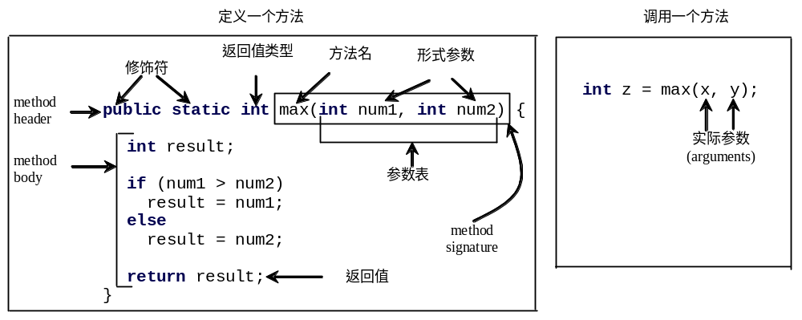
形式参数
定义在方法头的变量被称作形式参数。

Slide 10
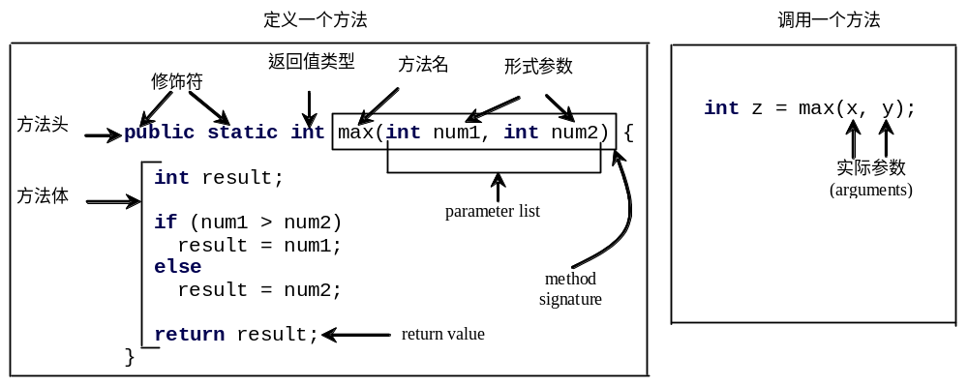
实际参数
当方法被调用时，就传递给参数一个值。这个值被称作实际参数或实参。

Slide 11
返回数据类型
方法可以返回一个值。returnValueType是方法返回值的数据类型。如果方法不返回值，那么returnValueType就是关键字 void。 例如：在 main 方法中returnValueType 就是void。

Slide 12

调用方法
测试 max方法
这个方法演示调用一个方法max返回一个最大int值的过程。
TestMax

Slide 13
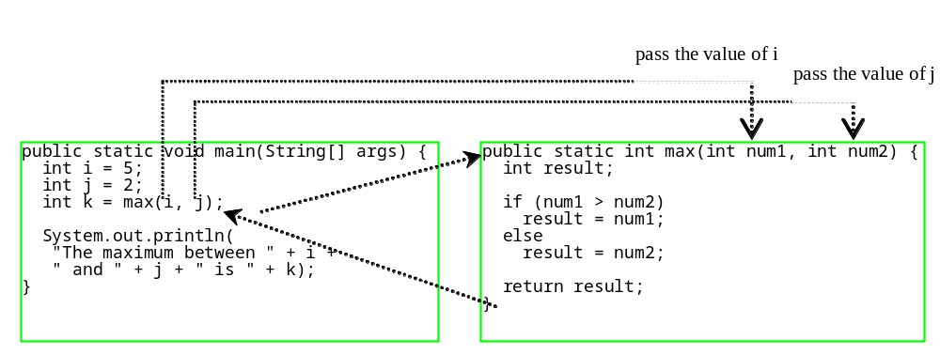
调用方法（续）
动 画

Slide 14

跟踪方法调用
动 画
现在 i 是 5

Slide 15
跟踪方法调用
动 画
现在 j 是 2

Slide 16
跟踪方法调用
动 画
调用 max (i, j)

Slide 17
跟踪方法调用
动 画
调用 max (i, j)
将 i的值传递给 num1
将 j 的值传递给num2

Slide 18
动 画
跟踪方法调用
声明变量 result

Slide 19
动 画
跟踪方法调用
因为num1是5 而 num2是 2
所以(num1 > num2)为真

Slide 20
跟踪方法调用
动 画
现在result 是 5

Slide 21
跟踪方法调用
动 画
返回 result，它的值为 5

Slide 22
跟踪方法调用
动 画
返回 max (i, j)
并将返回值赋给 k

Slide 23
跟踪方法调用
动 画
执行打印语句

Slide 24

注 意
对有返回值的方法而言， return语句是必需的。 下图 （a）中显示的方法在逻辑上是正确的，但它会有编译错误，因为Java 认为该方法可能不会返回任何值。
为解决这个问题，需要删除 （a）中的if (n < 0)，这样，不管 if 语句怎么执行，编译器总可以到达 return语句。

Slide 25
在其它类中重用方法
注意：方法的一个好处就是重用。 max 方法除了可以从 TestMax 中调用，还可以被其它类调用。如果你创建了一个新类Test，就可以通过使用“类名.方法名”（例如：TestMax.max）调用max 方法。

Slide 26
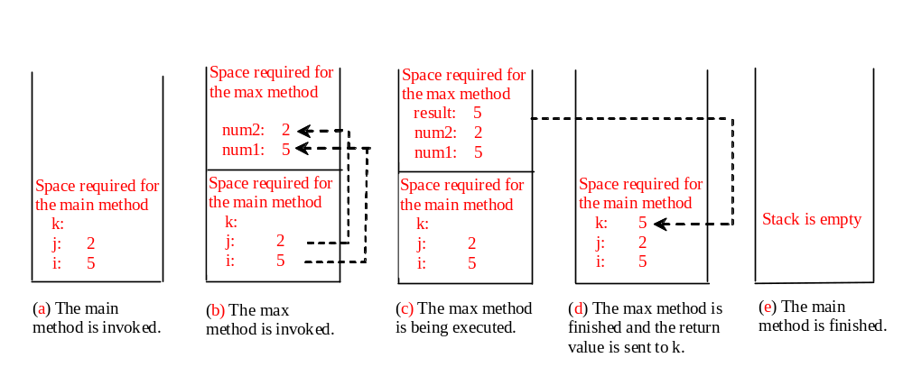
调用堆栈

Slide 27


跟踪调用堆栈
动 画
声明i并初始化i

Slide 28
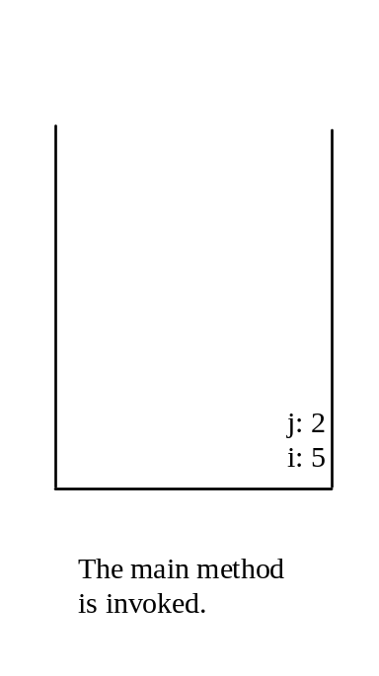
跟踪调用堆栈
动 画
声明j并初始化j

Slide 29

跟踪调用堆栈
动 画
声明 k

Slide 30
跟踪调用堆栈
动 画
调用 max (i, j)

Slide 31

跟踪调用堆栈
动 画
将 i 和 j 的值传递给
num1和 num2

Slide 32

跟踪调用堆栈
动 画
将 i 和 j 的值
传递给 num1和 num2

Slide 33
跟踪调用堆栈
动 画
(num1 > num2) 为真

Slide 34

跟踪调用堆栈
动 画
将num1的值赋给result

Slide 35

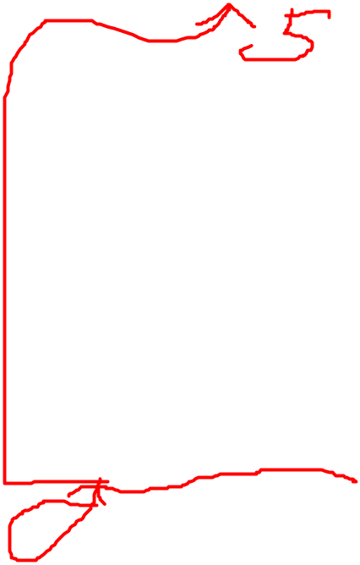
跟踪调用堆栈
动 画
返回result 的值并将它赋给k

Slide 36

跟踪调用堆栈
动 画
执行打印语句

Slide 37
void 方法举例
这种类型的方法不返回值。这种方法会执行一些动作。
TestVoidMethod

Slide 38
传递参数
public static void nPrintln(String message, int n) {
for (int i = 0; i < n; i++)
System.out.println(message);
}
假设你使用
  nPrintln(“Welcome to Java”, 5);
调用了一个方法，输出是什么 ?
假设你使用
  nPrintln(“Computer Science”, 15);
调用了一个方法，输出是什么?

Slide 39
通过值传递
这个程序演示传值给方法。
Increment

Slide 40
通过值传递
测试通过值传递
这个程序演示如何传值给方法
TestPassByValue

Slide 41
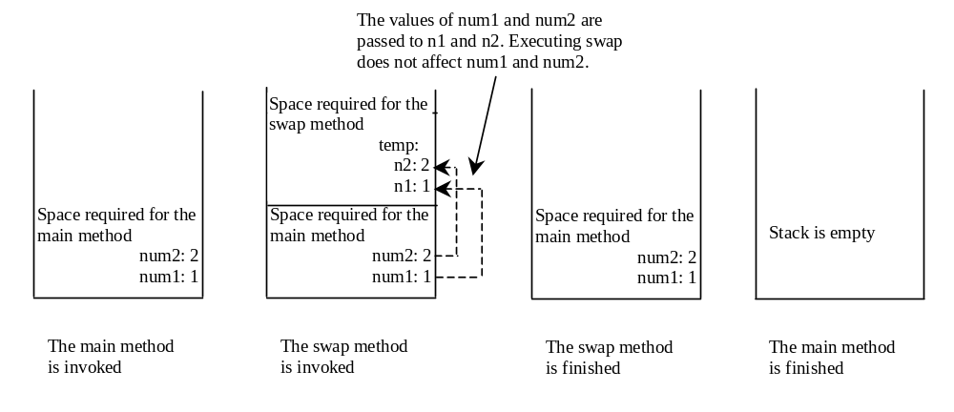
通过值传递（续）

Slide 42
模块化代码
使用方法可以减少冗余的代码并且提高代码的重用性。方法也可以用来模块化代码同时提高程序质量。
GreatestCommonDivisorMethod
PrimeNumberMethod

Slide 43
重载方法
重载 max方法
public static double max(double num1, double num2) {
if (num1 > num2)
return num1;
else
return num2;
}
TestMethodOverloading

Slide 44
歧义调用
有时可能会有两个或两个以上和方法调用相匹配，但是编译器无法判断哪个是最精确的匹配。这个问题被称为歧义调用（ambiguous invocation）。 歧义调用是一个编译错误。

Slide 45
歧义调用
public class AmbiguousOverloading {
public static void main(String[] args) {
System.out.println(max(1, 2));
}
public static double max(int num1, double num2) {
if (num1 > num2)
return num1;
else
return num2;
}
public static double max(double num1, int num2) {
if (num1 > num2)
return num1;
else
return num2;
}
}

Slide 46
问题：将十进制数转换成十六进制数
编写一个将十进制整数转换成十六进制整数的程序。
Decimal2HexConversion

Slide 47
变量的作用域
局部变量：在方法里定义的变量
域：程序中包含某变量的块
局部变量的作用域从声明该变量的地方开
始，直到包含该变量的块结束为止。 局部
变量都必须在使用之前进行声明。

Slide 48
变量的作用域（续）
你可以在一个方法的不同块里声明相同的变量多次， 但是不能在嵌套块或同一块中两次声明同一变量。

Slide 49

局部变量的作用域（续）
在 for 循环头中初始动作部分声明的变量，其作用域是整个for循环。但是在 for 体内声明的变量，其作用域只限于循环体内，是从声明它的地方开始，到包含该变量的块结束为止。

Slide 50

局部变量的作用域（续）

Slide 51
局部变量的作用域（续）
// Fine with no errors
public static void correctMethod() {
int x = 1;
int y = 1;
// i is declared
for (int i = 1; i < 10; i++) {
x += i;
}
// i is declared again
for (int i = 1; i < 10; i++) {
y += i;
}
}

Slide 52
局部变量的作用域（续）
// With no errors
public static void incorrectMethod() {
int x = 1;
int y = 1;
for (int i = 1; i < 10; i++) {
int x = 0;
x += i;
}
}

Slide 53

方法抽象
你可以把方法体想象成一个装有方法执行细节的黑箱。

Slide 54
方法的优点
一旦写出一个方法就可以在任何地方重用它。
信息隐藏：方法的实现细节封装在方法内，对使用该方法的用户来说是隐藏的。
减少复杂度。

Slide 55
Math类
类常量
  PI
  E
类方法
  三角函数方法
  指数函数方法
  取整方法
  min、max、abs和random方法

Slide 56
三角函数方法
sin(double a)
cos(double a)
tan(double a)
acos(double a)
asin(double a)
atan(double a)
举例：
Math.sin(0) 返回 0.0
Math.sin(Math.PI / 6) 返回 0.5
Math.sin(Math.PI / 2)返回 1.0
Math.cos(0) 返回 1.0
Math.cos(Math.PI / 6)返回 0.866
Math.cos(Math.PI / 2)返回 0
弧度
toRadians(90)

Slide 57
指数函数方法
exp(double a)
  返回 e 的 a次方。
log(double a)
  返回 a 的自然对数。
log10(double a)
  返回 以10为底的 a的对数。
pow(double a, double b)
  返回 a 的b次方。
sqrt(double a)
  返回 a 的平方根。
举例：
Math.exp(1) 返回 2.71
Math.log(2.71) 返回 1.0
Math.pow(2, 3) 返回 8.0
Math.pow(3, 2) 返回 9.0
Math.pow(3.5, 2.5) 返回 22.91765
Math.sqrt(4) 返回 2.0
Math.sqrt(10.5) 返回 3.24

Slide 58
取整方法
double ceil(double x)
  x取向下离它最接近的整数 ，这个整数将以一个 double类型的值返回。
double floor(double x)
  x取向下离它最接近的整数， 这个整数将以一个double 类型的值返回。
double rint(double x)
x取离它最接近的整数。如果 x 距离两个整数同样接近，就返回成偶数的double类型值。
int round(float x)
返回 (int)Math.floor(x+0.5)。
long round(double x)
  返回 (long)Math.floor(x+0.5)。

Slide 59
取整方法举例
Math.ceil(2.1) 返回 3.0
Math.ceil(2.0) 返回 2.0
Math.ceil(-2.0) 返回 –2.0
Math.ceil(-2.1) 返回 -2.0
Math.floor(2.1) 返回 2.0
Math.floor(2.0) 返回 2.0
Math.floor(-2.0) 返回 –2.0
Math.floor(-2.1) 返回 -3.0
Math.rint(2.1) 返回 2.0
Math.rint(2.0) 返回 2.0
Math.rint(-2.0) 返回 –2.0
Math.rint(-2.1) 返回 -2.0
Math.rint(2.5) 返回 2.0
Math.rint(-2.5) 返回 -2.0
Math.round(2.6f) 返回 3
Math.round(2.0) 返回 2
Math.round(-2.0f) 返回 -2
Math.round(-2.6) 返回 -3

Slide 60
min、max和 abs
max(a, b)和min(a, b）
返回两个参数的最大和最 小值。
abs(a)
返回参数的绝对值。
random()
  返回大于等于0.0且小于1.0的double 型随机数。
举例：
Math.max(2, 3) 返回 3
Math.max(2.5, 3) 返回 3.0
Math.min(2.5, 3.6) 返回 2.5
Math.abs(-2) 返回 2
Math.abs(-2.1) 返回 2.1

Slide 61

random 方法
生成大于等于0.0且小于1.0的 double 型随机数
（0 <= Math.random() < 1.0）
举例:
通常，

Slide 62
实例学习：生成随机字符
计算机处理的是数值数据和字符。你已经看到许多涉及数值数据的例子。了解字符和如何处理字符也同样重要。
正如第2.9节介绍的那样，每个字符都有唯一的一个从0到FFFF（即十进制的65535）的十六进制数 。要生成一个随机字符就是使用下面的表达式生成0到 65535 之间的随机数：（注意：因为 0 <= Math.random() < 1.0所以必须给 65535加1）：
  (int)(Math.random() * (65535 + 1))

Slide 63
实例学习：生成随机字符（续）
现在让我们考虑如何生成一个随机小写字母。 小写字母的统一码是一串连续的整数，从小写字母 ‘a’的统一码开始，然后是 ‘b’、 ‘c’、 ...、‘z’ 。‘a’的统一码是
(int)'a'
所以，从(int)'a' 到 (int)'z' 的随机整数是
(int)((int)'a' + Math.random() * ((int)'z' - (int)'a' + 1)

Slide 64
实例学习：生成随机字符（续）
现在让我们考虑如何生成一个随机小写字母。 小写字母的统一码是一串连续的整数，从小写字母 ‘a’的统一码开始，然后是 ‘b’、 ‘c’、 ...、‘z’ 。‘a’的统一码是
(int)'a'
所以，从(int)'a' 到 (int)'z' 的随机整数是
(int)((int)'a' + Math.random() * ((int)'z' - (int)'a' + 1)

Slide 65
实例学习：生成随机字符（续）
正如第章中所讨论的， 所有的数值运算符都可以应用到 char操作数上。如果另一个操作数是数字或字符，那么char 型操作数就会被转换成一个数字。这样，前面的表达式就可以被简化成如下所示:
  'a' + Math.random() * ('z' - 'a' + 1)
这样，随机的小写字母就是：
  (char)('a' + Math.random() * ('z' - 'a' + 1))

Slide 66
实例学习：生成随机字符（续）
推广前面的讨论可以生成任意两个在 ch1 和 ch2 之间的随机字符，其中 ch1 < ch2 ，如下所示：
  (char)(ch1 + Math.random() * (ch2 – ch1 + 1))

Slide 67
RandomCharacter类
// RandomCharacter.java: Generate random characters
public class RandomCharacter {
/** Generate a random character between ch1 and ch2 */
public static char getRandomCharacter(char ch1, char ch2) {
return (char)(ch1 + Math.random() * (ch2 - ch1 + 1));
}
/** Generate a random lowercase letter */
public static char getRandomLowerCaseLetter() {
return getRandomCharacter('a', 'z');
}
/** Generate a random uppercase letter */
public static char getRandomUpperCaseLetter() {
return getRandomCharacter('A', 'Z');
}
/** Generate a random digit character */
public static char getRandomDigitCharacter() {
return getRandomCharacter('0', '9');
}
/** Generate a random character */
public static char getRandomCharacter() {
return getRandomCharacter('\u0000', '\uFFFF');
}
}
RandomCharacter
TestRandomCharacter

Slide 68
逐步求精（可选的）
方法抽象的概念可以 应用到程序的开发过程中。当你编写一个大程序时，可以使用分治（ divide and conquer）策略， 也称之为逐步求精（stepwise refinement）策略，将大问题分解为子问题。子问题可以被进一步分解为更小更容易处理的问题。

Slide 69
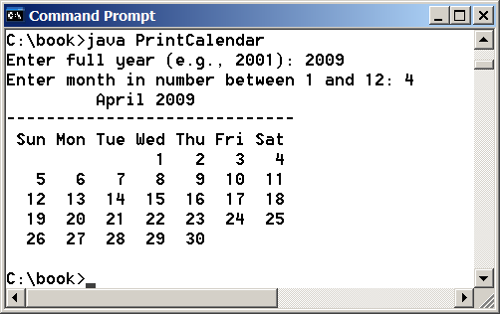
实例学习：PrintCalendar
让我们用PrintClendar的例子来演示逐步求精的方法。
PrintCalendar

Slide 70

Design Diagram

Slide 71
设计图

Slide 72
设计图

Slide 73
设计图

Slide 74
设计图

Slide 75
设计图

Slide 76
自顶向下的设计
“自顶而下”的方法是自上而下每次实现结构图中的一个方法。等待实现的方法可以用待完善方法代替。待完善方法（ stub）是方法的简单但不完整的版本。使用待完善方法可以测试从调用者角度调用方法。 首先实现 main方法，然后使用printMonth 方法的stub。例如：让 printMonth的待完善部分显示年份和月份。这样，程序可能就会以下面的形式开始：
A Skeleton for printCalendar

Slide 77
实现：自底向上
自底向上的方法是从下向上每次实现结构图中的一个方法，对每一个要实现的方法都写一个测试程序进行测试。自顶向下和自底向上都是不错的方法。它们都是逐步地实现方法，这有助于分离程序设计错误，使调试变得容易。有时，这两种方法可以一起使用。

